Slide 1
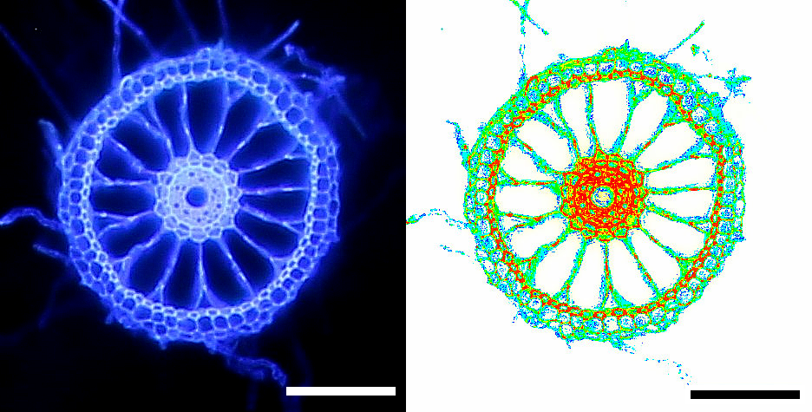
a
b
rh
sc
sc
sp
en
en
ae
in.co
in.co
ex
ep
septa

